Slide 1
ბათუმის შოთა რუსთაველის სახელმწიფო უნივერსიტეტი
ზუსტ მეცნიერებათა და განათლების ფაკულტეტი
სპეციალობა: კომპიუტერული მეცნიერებები
სტუდენტი ედგარ აბასოვი
საბაკალავრო ნაშრომი:

Slide 2
ღრმა დასწავლა და კომპლექსური ნეირონული ქსელები

Slide 3
პრეზენტაციის გეგმა
01
02
03
AI და XXI საუკუნე
ნაშრომის მიზანი
Ნნეირონული ქსელები
04
05
06
ღრმა დასწავლა
პრაქტიკული ნაწილი
დასკვნა
ავტორის მოტივაცია, ნაშრომის მნიშვნელობა
გამოწვევები, მთავარი მოთამაშეები,
ქსელი მისი დასწავლა და პარამეტრები
CNN, RNN, GAN პრეზენტირება და ანალიზი
კოდური იმპლემენტაციის ჩვენება და განხილვა
ნაშრომის შეჯამება და სამომავლო ხედვა

Slide 4
01
ნაშრომის მიზანი

Slide 5
უახლოესი
მიღწევების
შესახებ ინფორმირება
AI რევოლუციის გააზრება
ავტორის ინტერესების და გამოცდილების თავმოყრა
ნაშრომის მიზანი
ნეირონული ქსელების მუშაობის ახსნა
პრაქტიკული დავალების
ამოხსნის
ჩვენება

Slide 7
02
AI და XXI საუკუნე

Slide 8
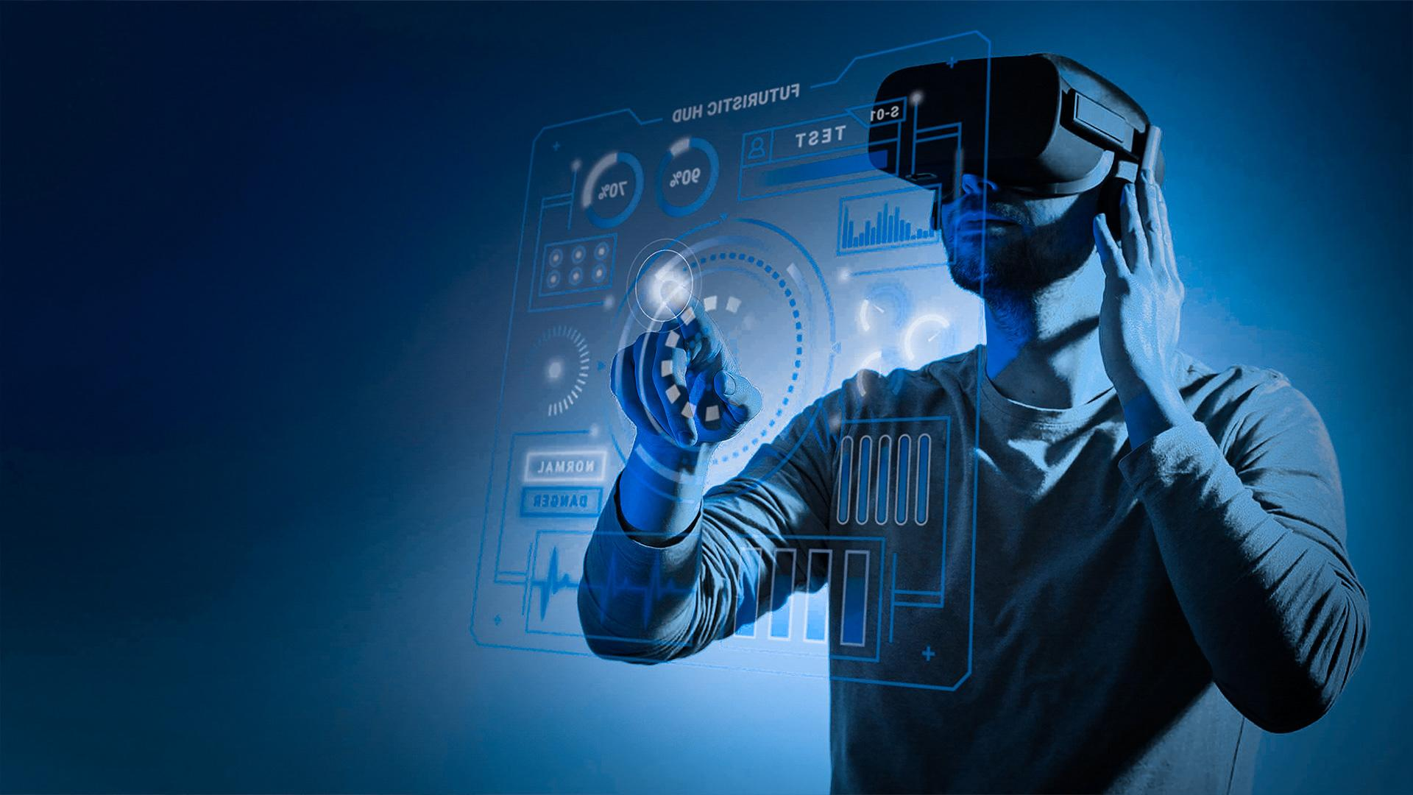
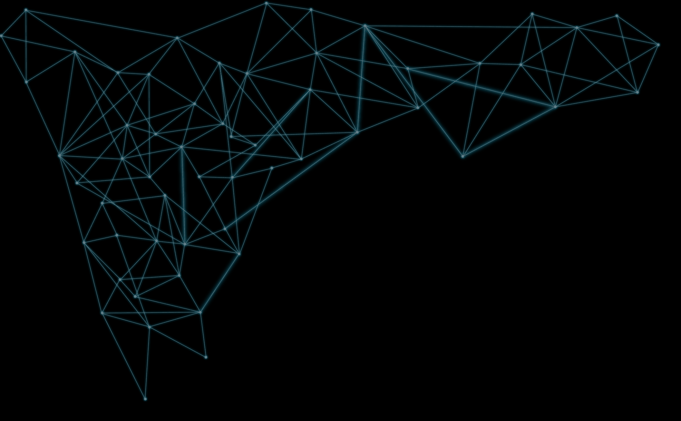
I believe you have to be willing to be misunderstood if you’re going to innovate.“
Jeff Bezos Founder of Amazon
მე მჯერა, რომ თქვენ უნდა იყოთ მზად, რომ არასწორად გაგიგებენ, თუ აპირებთ ინოვაციის შექმნას ”
ჯეფ ბეზოსი ამაზონის დამფუძნებელი

Slide 9
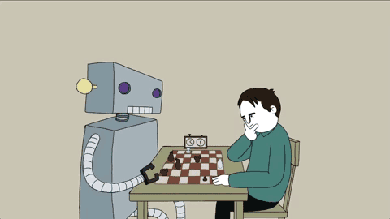
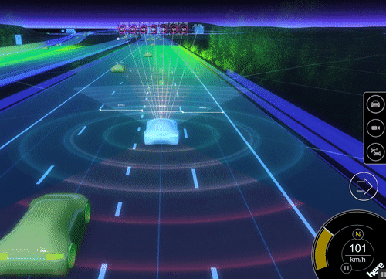
აქტუალური AI გადაწყვეტილებები
NLP | ბუნებრივი ენის დამუშავება, სენტიმენტალური ანალიზი [Microsoft NLTK] RNN, LSTM
Computer Vision | კომპიუტერული ხედვა, ობიექტების დეტექცია, ვიზუალური დამუშავება [OpenCV] CNN
GAN | გენერატორ-წინააღმდეგობრივი ნეირონული ქსელი GAN, DCGAN
Reinforcement Learning | AI აგენტების ძალისმიერი სწავლება [თამაშები, რობოტექნიკა] [OpenAI Gym] RL
Recommendation System | სარეკომენდაციო პროგნოზირების მექანიზმი Classic Machine Learning Algorithms
Complex deep learning | გადაწყვეტილებათა კომბინაცია რომელიც ქმნის კომპლექსურ მოდელს Hybrid

Slide 10
ხელოვნური ინტელექტის ევოლუცია
01
03
05
07
Perceptron 1957
Deepblue 1997
AlphaGo
2016
02
04
06
Turing 1950
ChatGpt
2022
Eliza Chatbot
1964
IBM Watson
2011

Slide 11

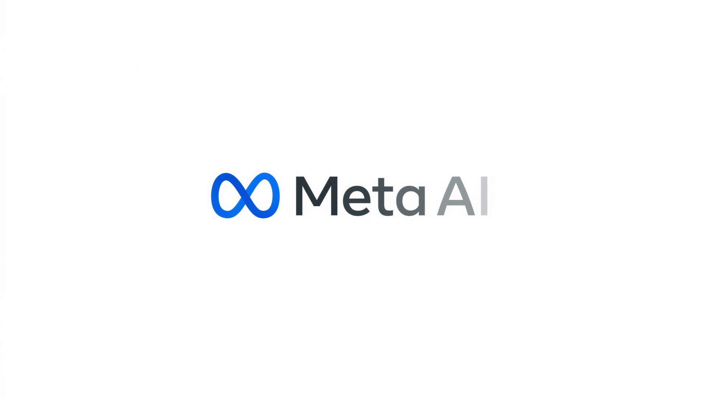

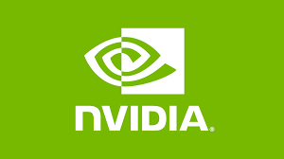









ლიდერი კომპანიები AI-ს სამარკეტო ღირებულებითა და შეტანილი წვლილით

Slide 12
$2Trilliion
ხელოვნური ინტელექტის ბაზრის ღირებულება 2030 წლისათვის
https://www.statista.com/statistics/1365145

Slide 13
03
Ნნეირონული ქსელი

Slide 14
ნეირონული ქსელები
Ქქსელური მოდელი
სტრუქტურა
დასწავლა
შრეები
ნეირონები
შეერთების ტიპები
თითოეულის
რაოდენობა
გავლენას ახდენს მუშაობის ხარისხზე
აქტივაციის ფუნქცია
შეცდომის ფუნქცია
რეგულარიზაცია
მონაცემები
შემავალი მონაცემი
გამომავალი მონაცემები
შემთხვევითი მონაცემები წონებისათვის

Slide 15

ნეირონული ქსელის არქიტექტურა
შრეების შესახებ
აღნიშვნები: W1 - X1 - Net Inp - σ
დასწავლა სრულდება ციკლურად
აქტივაციის ფუქნციის მნიშვნელობა
Error შეცდომის ფუნქციის შემცირება
მონაცემთა დაშლა train/valid/test
რეგულარიზაცია და პროცესის კონტროლი, კონფიგურაცია
უკან მსწრები ალგორითმი

Slide 16
04
ღრმა დასწავლა

Slide 17

კონვოლუციური ნეირონული ქსელები
შედეგად კონვოლუცირებული შრე
ცალკეული მატრიცა/კერნელი
Შშემავალი მონაცემები
კონვოლუცირების ოპერაცია დეტალურად:

Slide 18
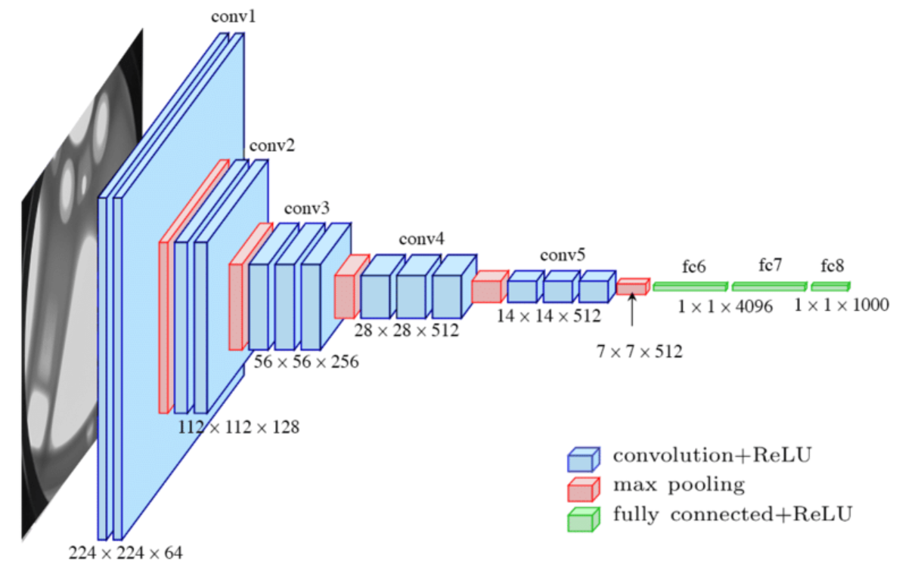
კონვოლუციური ნეირონული ქსელის არქიტექტურა
კერნელი, სტრაიდი პადდინგი,
მაქსიმალური გაერთიანება max pooling
Flattening - კონვოლუციის FC ქსელში გადაყვანა

Slide 19

Რრეკურენტული ნეირონული ქსელები
Hidden State - უნიკალური პარამეტრი

Slide 20
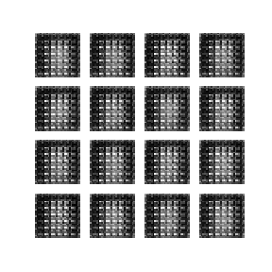
გენერატორ-წინააღმდეგობრივი კონვოლუციური ნეირონული ქსელი
გენერატორი
დისკრიმინატორი
დასწავლა ~ ”შეჯიბრი”
State of Art - ყველაზე აქტუალური ტექნოლოგია
სინთეტიკური მონაცემების ტენდენცია

Slide 21
05
პრაქტიკული ნაწილი

Slide 22
პრაქტიკული იმპლემენტაცია
Იინგლისური ასოების გენერაცია
Generative
Adversarial
Networks
შედეგები
გამოყენებულია ფონტების ფოტოების წყარო
https://www.kaggle.com/datasets/thomasqazwsxedc/alphabet-characters-fonts-dataset
გენერატორ-წინააღმდეგობრივი კონვოლუციური ნეირონული ქსელის მეშვეობით
მიღებული მაგალითების ანალიზი და გენერაციული მეთოდის პერსპექტივა

Slide 23
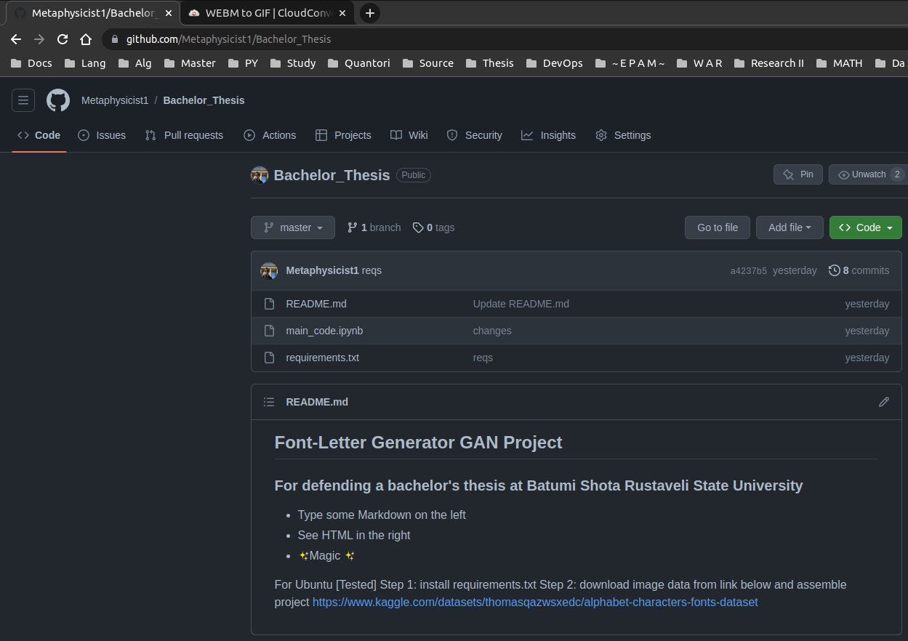
Github პლატფორმაზე განთავსებულია სამუშაო კოდი
https://github.com/Metaphysicist1/Bachelor_Thesis
სამუშაო ფაილები

Slide 24
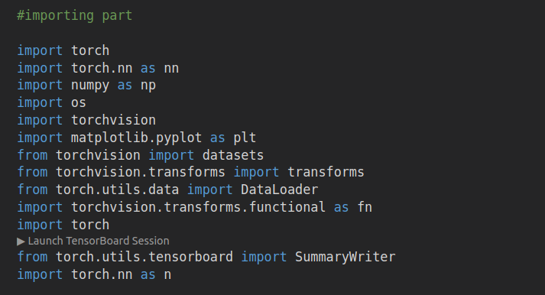
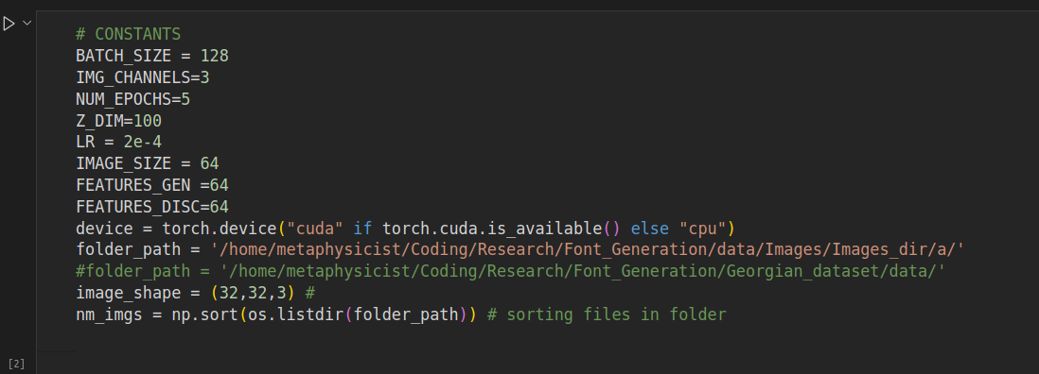
საჭირო მოდულების იმპორტირება
საჭირო კონსტანტების განსაზღვრება

Slide 25
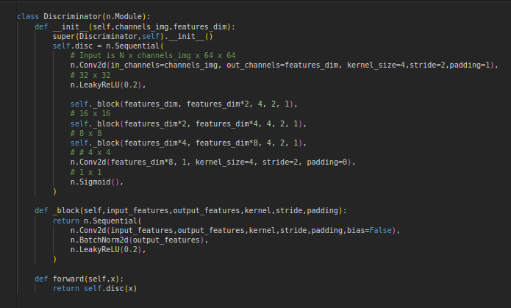
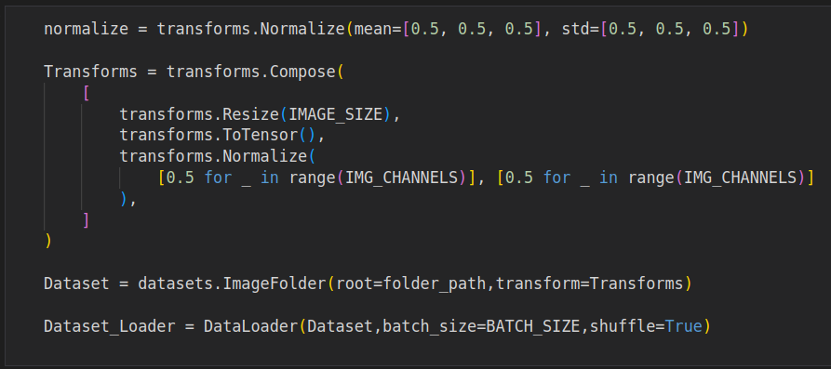
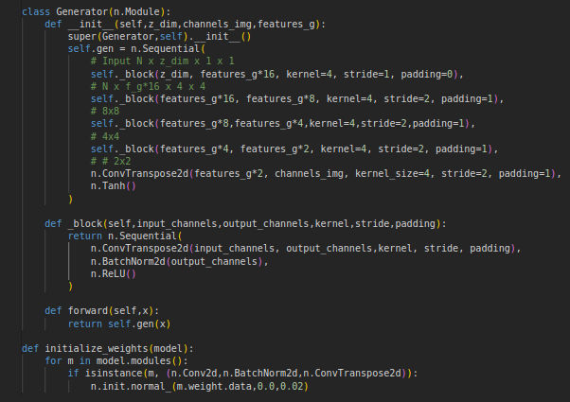
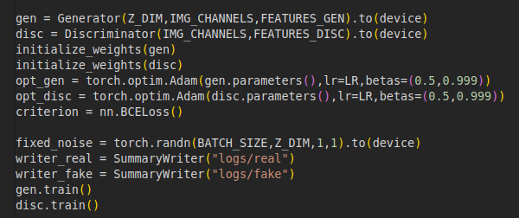
მონაცემები და მათი ტრანსფორმაცია
დისკრიმინატორ მოდელი
გენერატორ მოდელი
სამუშაო ობიექტები

Slide 26
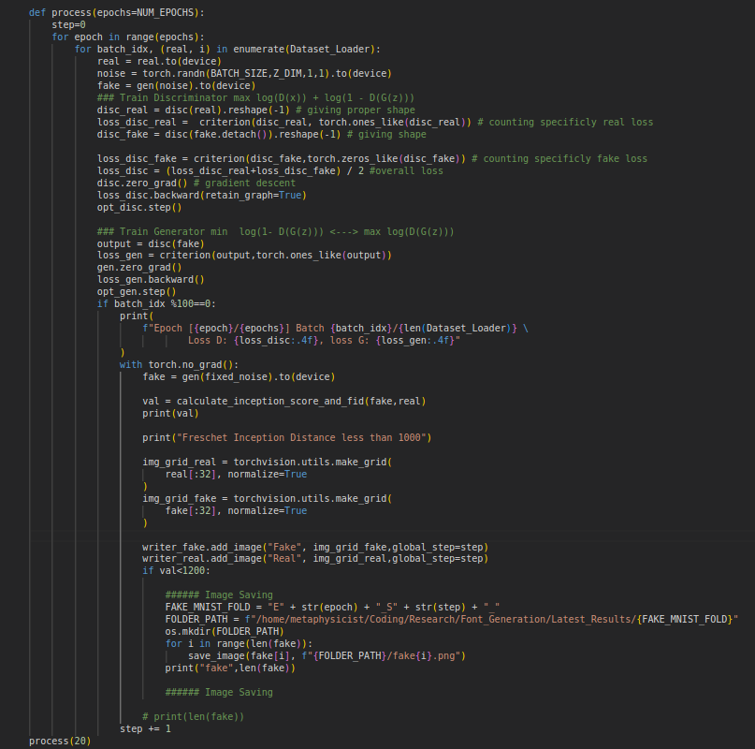
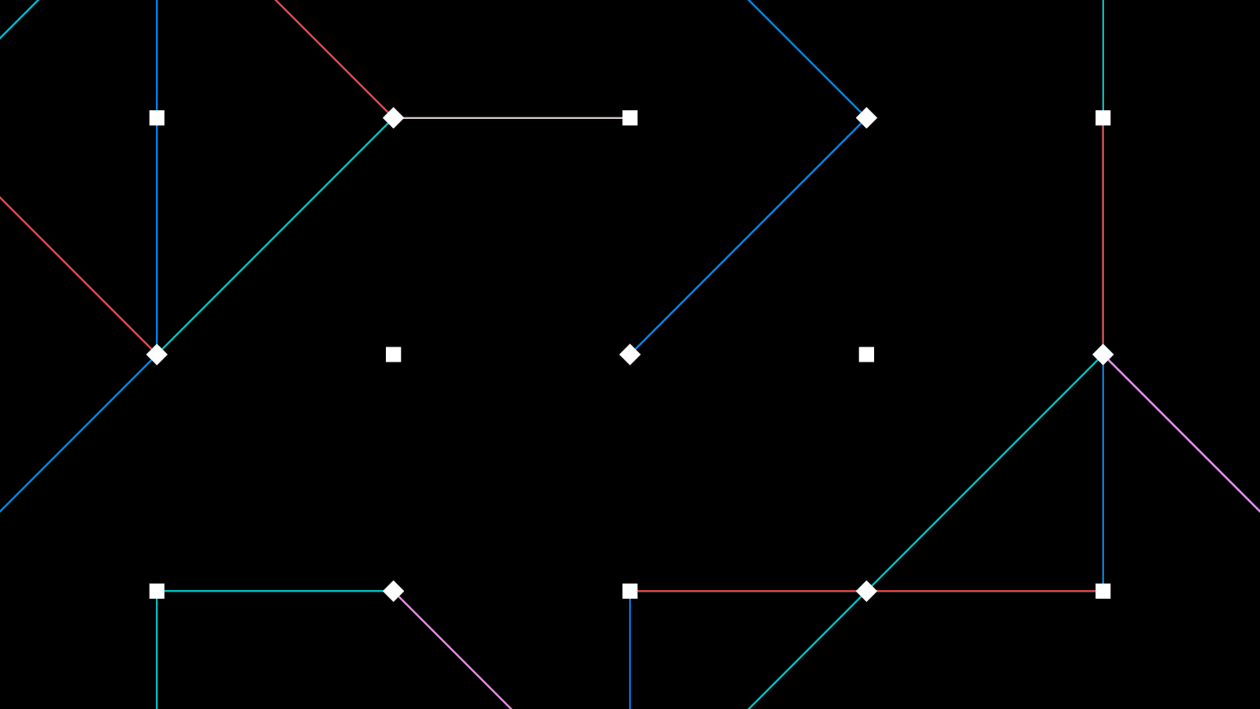
დასწავლის პროცესი

Slide 27
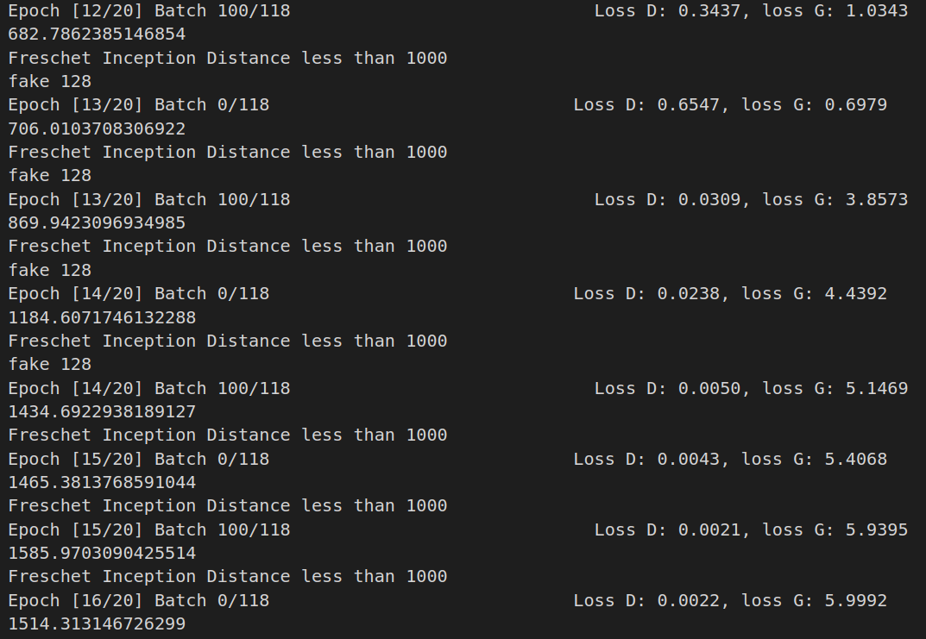
ერთ ერთი დასწავლის შედეგები:
Fréchet inception distance რომელიც აფასებს გენერაციული მოდელის პერფორმანს ადარებს რეალურ და შექმნილ ნამუშევრებს სპეციალური მეტრიკების გამოთვლით და დამუშავებით.
მიღებული რიცხვი უნდა იყოს მცირე.

Slide 28
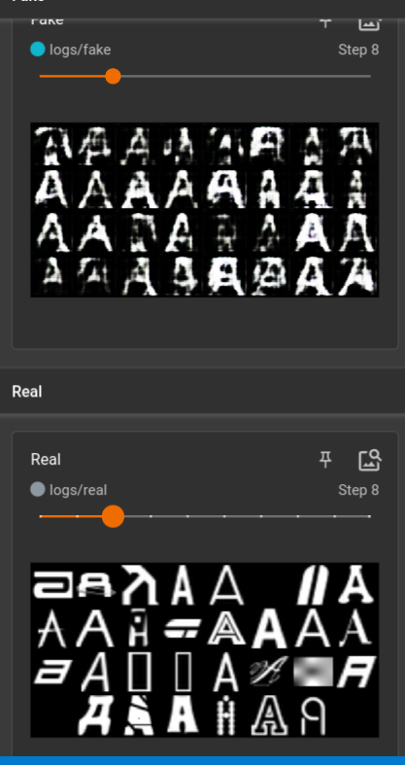
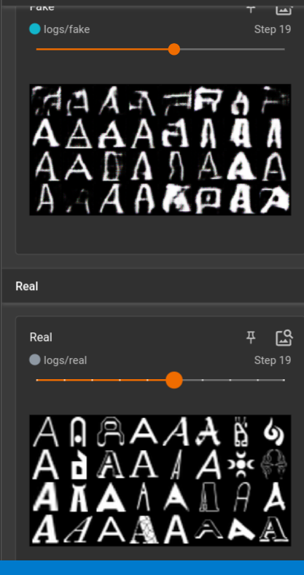
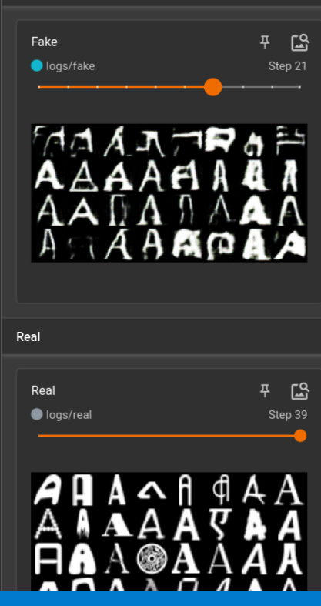
შედეგები სხვადასხვა ეტაპზე

Slide 29
06
დასკვნა

Slide 30
დასკვნითი ანალიზი
დასკვნა 1
დასკვნა 3
GAN მოდელს შეუძლია არარსებული ლათინური ანბანის ასოების/ფონტების შექმნა
გენერაციული ქსელის კონფიგურაციის მართვის მეშვეობით შესაძლებელია შედეგების დახვეწა
დასკვნა 2
დასკვნა 4
ხელოვნური ნეირონული ქსელები მთავარი ინოვაცია არის AI ირგვლივ რომელსაც სჭირდება კვლევა და ათვისება
გენერაციულ-საწინააღმდეგო ქსელები სინთეტიკურ მონაცემების შექმნაში წარმადია.

Slide 31
AI რევოლუციის ექსპონენციალური განვითარების პარალელურად საჭიროა აქტუალური მიღწევების კვლევა და მათზე ექსპერიმენტების ჩატარება, რათა გაუმჯობესდეს და გამარტივდეს ჩვენი ცხოვრება ნებისმიერ საქმიანობის არეში

Slide 32
გმადლობთ ყურადღებისათვის

